Slide 1
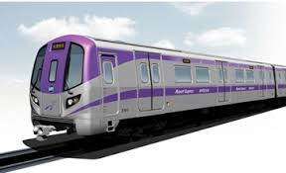
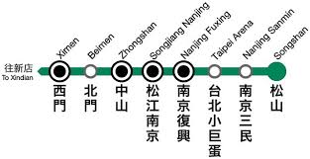
題目:桃園捷運

Slide 2
我們桃園的捷運路線圖 離我們最近的是大園站

Slide 3
桃園捷運介紹:
桃園都會區大眾捷運系統（英語：Taoyuan Mass Rapid Transit System），簡稱桃園捷運、桃捷，為中華民國繼臺北捷運、高雄捷運後第三座投入營運的大眾捷運系統及臺灣桃園國際機場機場聯絡軌道系統，服務廣及桃園都會區、臺北都會區，並橫跨臺北市、新北市及桃園市等三座城市^{[2]}。

Slide 4
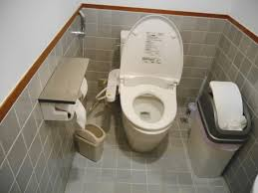
桃園捷運內部介紹
這是車廂內部
這是廁所內部

Slide 5
捷運技術性資料
技術性資料
系統長度 | 總里程：167.4公里 營運里程：131.1公里（世界第27名）
線路總數 | 5條
軌距 | 高運量路線：1 435 mm（標準軌） 文湖線：軌枕中心線間距1,880mm^{[b]}
最小曲線半徑 | 高運量路線：200公尺 文湖線：30公尺
驅動方式 | 第三軌供電（750伏特直流電）
平均速度 | 高運量路線：35公里/小時 文湖線：34公里／小時
最高速度 | 高運量路線：80公里/小時 文湖線：70公里／小時

Slide 6
捷運建設過程

Slide 7
捷運售票表

Slide 8
捷運時間表

Slide 9
捷運原始發明
英國倫敦的地下鐵是在1863年通車的，是全世界第一座地下鐵喔！在美國地下鐵通常叫Subway，但是在英國Subway卻是指地下道，Underground才是指倫敦地鐵，Tube是比較口語化的稱呼。 倫敦地鐵以顏色做區分共有11條，每條線又分相反兩方向（例如有向西和向東兩方向），通常在月台牆壁上會有一張本站地鐵的圖表，因為同一月台來的車有時會有不同，下一站也可能會有不同，所以除了要注意你是要搭那一方向的地鐵之外，也要注意來的車子是不是你所要搭的。倫敦地鐵四通八達，地鐵站密度全世界第一！走沒幾步就碰到地鐵站（快跟在台灣7-11一樣密集啦！），所以在倫敦坐地鐵真是再方便不過了。 倫敦地鐵因其歷史悠久，也可以成為重要觀光據點喔！一般旅行團是不會設計台灣觀光客坐地鐵的，所以如果你有機會的話，一定要坐坐看，保證不比台北捷運差喔！

Slide 10
捷運有關影片

Slide 11
捷運禮節及安全宣導
搭乘捷運請主動關懷老弱婦孺、配戴「讓座貼紙」或「好孕胸章」及行動不便者，並禮讓電梯、閘門及座位
搭乘捷運時未吃完的食物或飲料請主動收好，避免不經意飲食
搭乘捷運請勿飲食，吸菸及嚼食口香糖
有感冒症狀或身體不適之旅客，請配戴口罩
使用電扶梯時
搭乘電扶梯請緊握扶手、站穩踏階並相互禮讓
使用電梯時
銀髮長者、孕婦、推嬰兒車、行動不便及攜帶大型行李者，請改搭電梯
月臺
搭乘捷運請優先禮讓下車旅客，先下後上並留意月臺間隙
列車
背後背包之旅客，進入車廂請改以手提，避免影響其他旅客
列車行駛間，請握緊扶手或拉環，並正確使用

Slide 12
桃園捷運A18站

Slide 13
桃園捷運A8站

Slide 14
桃園捷運A11站

Slide 15
桃園捷運A16站

